Slide 1
Dockerを用いたWebフォーム開発・テスト環境について
２０２０．１１．１１ Yuichiro Katsuno

Slide 2

Agenda
Webフォームの導入背景
オンライン診療導入前の検討すべき課題
スムーズなオンライン診療予約のために
オンライン診療実施までの簡易フロー
Webフォームについて～技術的な視点より～
Originalフォーム概要～作業起点～
開発・テスト環境で利用する技術（Platform）
開発・テスト環境構築手順について
Webフォームページフロー
Webフォーム改修変遷概要

Slide 3
Webフォームの導入背景

Slide 4





オンライン診療導入前の検討すべき課題
予約受付は電話のみ
受付時間平日PM１：３０～４：３０
↓
受付窓口は常に逼迫
これ以上“電話業務”は増やせない・・・

Slide 5





スムーズなオンライン診療予約のために
電話業務からの開放
スムーズな
オンライン診療
WEB予約！

Slide 6






オンライン診療実施までの簡易フロー
動線項目 | ① Webフォームから 申し込み送信 | ② 主治医へ オンライン診療可否問い合わせ | ③ 主治医による オンライン診療 適応判断 | ④ 主治医により 電カル診察予約登録 | ⑤ 主治医指示受けオンライン診療予約登録 | ⑥ オンライン診療実施
担当
主な業務 | ー | ・Webフォーム 受付メール確認 ・主治医へ問合せ（電カルメール） | ・適応OK→④へ ・適応NG →クラークへ返信 | ・患者さん提示候補日から診察予約枠選択・予約登録 ・クラークへ返信 | ・オンライン診療 予約登録 | ・患者呼び出し ・オンライン診療 ・通話終了
備考 | 申し込み締切りは診察の７日前 予めオンライン診療システムのユーザ登録済ませる |  | NG時の連絡は基本 “対面診療”が必要の旨 |  | 登録と同時に患者さんスマホへ通知 | 患者さん事前操作必要
患者さん
外来クラーク
患者さん主治医
患者さん主治医
外来クラーク
患者さん主治医

Slide 7
Webフォームについて ～技術的な視点より～

Slide 8
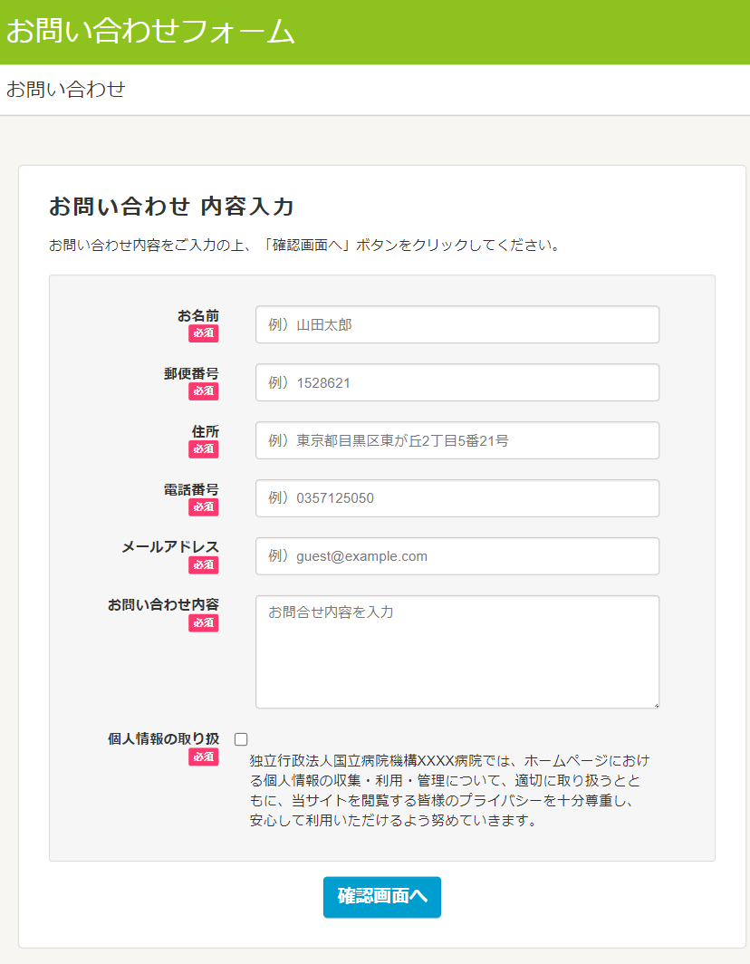

Originalフォーム概要～作業起点～
JavaScript

Slide 9





開発・テスト環境で利用する技術（Platform）
Mailhog
Bootstrap4

Slide 10
開発・テスト環境構築手順について
【前提条件】
Windows10 Pro
Docker Desktop for Windows導入済み 参考：インストール方法etc
【環境構築手順】
Contentフォルダ内「Docker_Build.bat」実行 ※初回実行時は少し時間がかかります
以上

Slide 11

Webフォームページフロー
・患者基本情報
・予約情報など
指定宛先に送信
[フォーム画面に戻る]ボタン押下
入力フォーム（全input_null)を開く
[内容を修正する]ボタン押下
フォーム入力内容修正
[確認画面へ]
ボタン押下
[送信する]
ボタン押下
①input.php
フォーム入力
②comfirm.php
入力内容確認
③thanks.php
送信完了画面

Slide 12
Webフォーム改修変遷概要（１／２）
Original機能概要（V1.0）
病院公式HP公開版機能概要（V1.1）
必須入力箇所の入力チェック
指定宛先へメール送信
入力内容追加・変更
CDNによるカレンダーUI導入
日付選択制限（土日、祝日除外）機能
CDNによるZipコード（〒）入力→住所自動入力機能導入
IE１１対応 （送信前フォーム入力値復元）

Slide 13
Webフォーム改修変遷概要（２／２）
機能拡張版（V1.2）
Bootstrap4によるレスポンシブ対応
全体的UIデザイン変更
ファイルアップロード機能導入
LocalhostでWebフォームV1.2が閲覧、開発可とする環境をbatで構築します！
Bootstrap4

